Slide 1
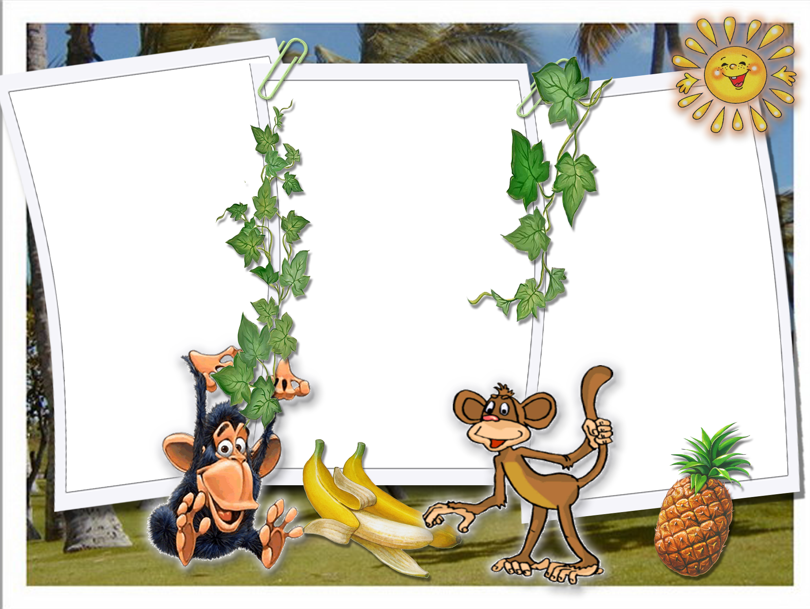
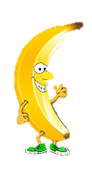
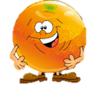
Очень любим мы бананы,
Ну не меньше чем обезьяны.
Потанцуем Лимпопо,
Как мартышки в Лимпопо!

Slide 2
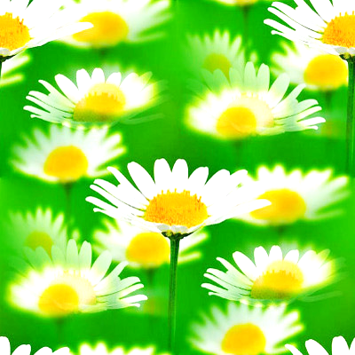
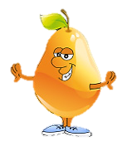
Этот плод так сочен,
Так хорош!
Этот плод
На лампочку похож!

Slide 3
Краснощеко – золотистый,
Нежный, мягкий и душистый,
С крупной косточкой внутри.
Кто такой я? – раз, два, три …

